Slide 1
Digi school
BIOLÓGIA
2020-1-SK01-KA226-SCH-094350

Slide 2
PREDMET: SEMINÁR Z BIOLÓGIE
ŠPECIFIKÁCIA: Dýchacia sústava človeka
VEK ŠTUDENTOV: 18-19
1 HODINA : 45 min
2020-1-SK01-KA226-SCH-094350

Slide 3
Or use diagrams to explain complex ideas
01
Dýchanie
02
Dýchacia rúra
03
Pľúca
04
Edukačné materiály
2020-1-SK01-KA226-SCH-094350

Slide 4
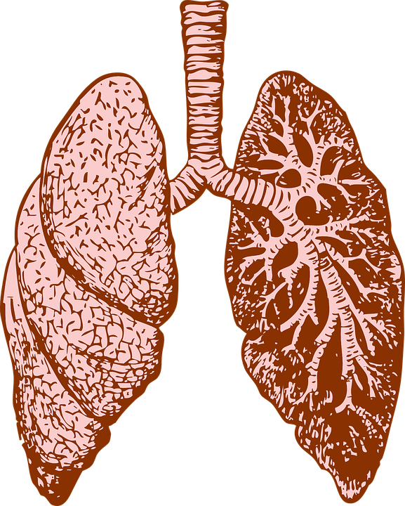
Dýchanie - respirácia
1
2020-1-SK01-KA226-SCH-094350

Slide 5
Základné informácie
Výmena dýchacích plynov
1.) Vonkajšie: výmena dýchacích plynov medzi organizmom a vonkajším prostredím
2.) Vnútorné: výmena dýchacích plynov medzi krvou a bunkami
2020-1-SK01-KA226-SCH-094350

Slide 6
Dýchacia rúra
2
2020-1-SK01-KA226-SCH-094350

Slide 7
Základné informácie
nosová dutina - ohrieva vzduch, zachytáva nečistoty
nosohltan
hrtan – tvorba hlasu - fonácia
priedušnica - začína v oblasti 6.krčného stavca a končí v oblasti 4.- 5.hrudníkového stavca
priedušky – vstupujú do pľúc a vetvia sa na priedušničky
2020-1-SK01-KA226-SCH-094350

Slide 8
Pľúca
3
2020-1-SK01-KA226-SCH-094350

Slide 9
Základné informácie
sú uložené v hrudníku, chránené hrudným košom
je to vakovitý, párovitý, špongiovitý orgán
sú oddelené hlbokými zárezmi na laloky PP- 3 laloky, ĽP- 2 laloky
2020-1-SK01-KA226-SCH-094350

Slide 10
Edukačné materiály
4
2020-1-SK01-KA226-SCH-094350

Slide 11
Základné informácie
Žiaci pracujú v štyroch skupinách.
Každá skupina urobí dve aktivity vo wordwalle.
Prvou aktivitou je spojenie slova so správnou definíciou. Spájanie
Následne prechádzajú na otázky v náhodnom kole. Musia zodpovedať na päť z nich. Náhodné kolo
Skupina s najvyšším počtom bodov a najkratším časom vyhráva.
2020-1-SK01-KA226-SCH-094350

Slide 12
Edukačné materiály
Poznámky
2020-1-SK01-KA226-SCH-094350

Slide 13
ZDROJE
K. Ušáková a kol: Biológia pre gymnáziá 6 ISBN 978-80-8091-110-2
J. Križan: Maturita z biológie ISBN 80-07-01145-5
2020-1-SK01-KA226-SCH-094350

Slide 14
EN The European Commission's support for the production of this publication does not constitute an endorsement of the contents, which reflect the views only of the authors, and the Commission cannot be held responsible for any use which may be made of the information contained therein.
SK Podpora Európskej komisie na výrobu tejto publikácie nepredstavuje súhlas s obsahom, ktorý odráža len názory autorov, a Komisia nemôže byť zodpovedná za prípadné použitie informácií, ktoré sú v nej obsiahnuté.
2020-1-SK01-KA226-SCH-094350

